Slide 1
Langage SQL

Slide 2
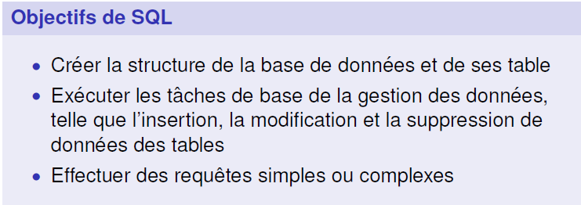
Objectifs

Slide 3
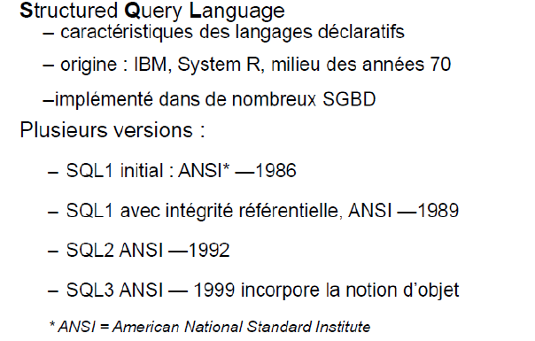
Origine

Slide 4
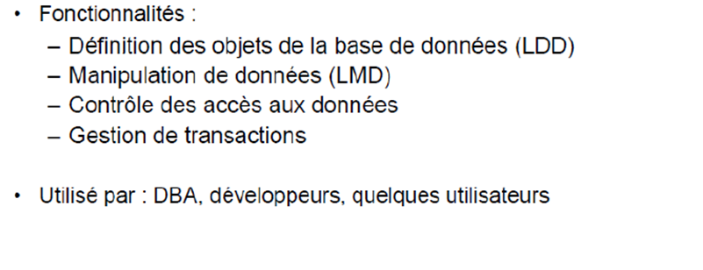
Caractéristiques du SQL

Slide 5
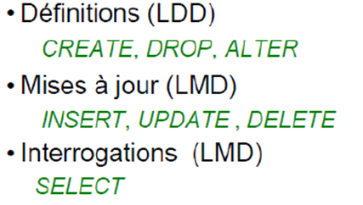
Principales instructions

Slide 6
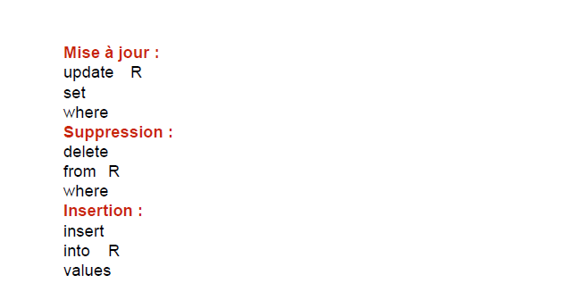
LMD

Slide 7


Création d’une base de données
Pour créer une base de données qui sera appelé « ma_base » il suffit d’utiliser la requête suivante qui est très simple:

Slide 8
Dans le standard SQL la commande CREATE DATABASE n’existe normalement pas. En conséquent il revient de vérifier la documentation des différents SGBD pour vérifier les syntaxes possibles pour définir des options. Ces options permettent selon les cas, de définir les jeux de caractères, le propriétaire de la base ou même les limites de connexion.

Slide 9

Suppression d’une base de données

Slide 10
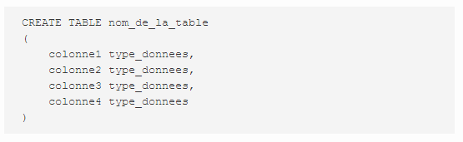
Création de table
La commande CREATE TABLE permet de créer une table en SQL. Un tableau est une entité qui est contenu dans une base de données pour stocker des données ordonnées dans des colonnes. La création d’une table sert à définir les colonnes et le type de données qui seront contenus dans chacun des colonne (entier, chaîne de caractères, date, valeur binaire …).

Slide 11
Dans cette requête, 4 colonnes ont été définies. Le mot-clé « type_données » sera à remplacer par un mot-clé pour définir le type de données (INT, DATE, TEXT …). Pour chaque colonne, il est également possible de définir des options telles que (liste non-exhaustive):
NOT NULL : empêche d’enregistrer une valeur nulle pour une colonne.
DEFAULT : attribuer une valeur par défaut si aucune données n’est indiquée pour cette colonne lors de l’ajout d’une ligne dans la table.
PRIMARY KEY : indiquer si cette colonne est considérée comme clé primaire pour un index.

Slide 12
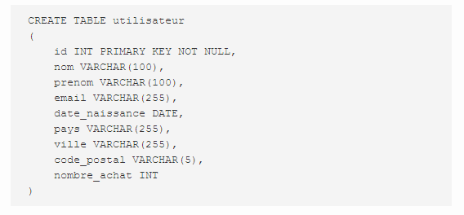
id : identifiant unique qui est utilisé comme clé primaire et qui n’est pas nulle
nom : nom de l’utilisateur dans une colonne de type VARCHAR avec un maximum de 100 caractères au maximum
prenom : idem mais pour le prénom
email : adresse email enregistré sous 255 caractères au maximum
date_naissance : date de naissance enregistré au format AAAA-MM-JJ (exemple : 1973-11-17)
pays : nom du pays de l’utilisateur sous 255 caractères au maximum
ville : idem pour la ville
code_postal : 5 caractères du code postal
nombre_achat : nombre d’achat de cet utilisateur sur le site

Slide 13
Suppression de table
Il arrive qu’une table soit créé temporairement pour stoquer des données qui n’ont pas vocation à être ré-utiliser. La suppression d’une table non utilisée est avantageux sur plusieurs aspects :
Libérer de la mémoire et alléger le poids des backups
Éviter des erreurs dans le futur si une table porte un nom similaire ou qui porte à confusion
Lorsqu’un développeur ou administrateur de base de données découvre une application, il est plus rapide de comprendre le système s’il n’y a que les tables utilisées qui sont présente

Slide 14
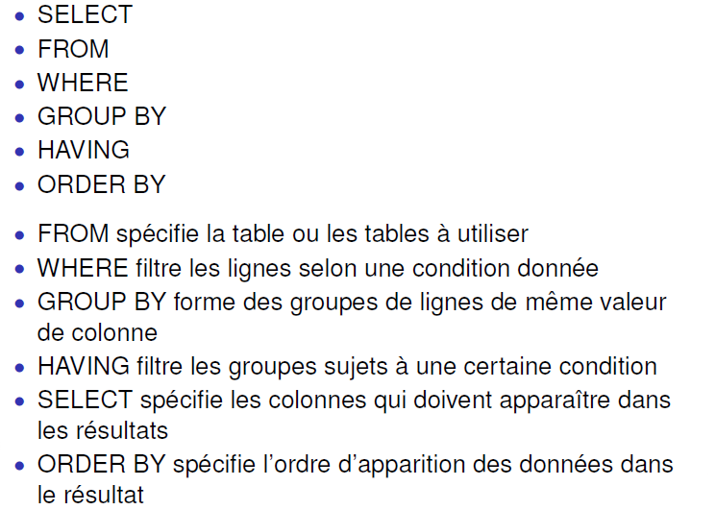
Format des requêtes

Slide 15
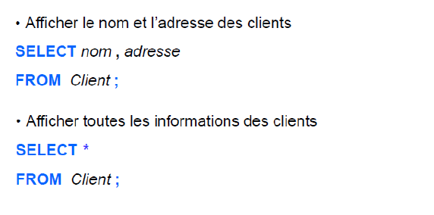
Exemples de requêtes simples

Slide 16
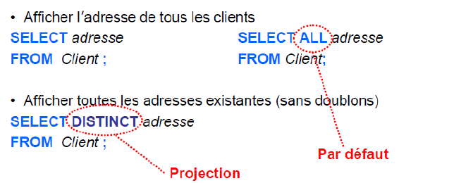
Elimination des doublons

Slide 17
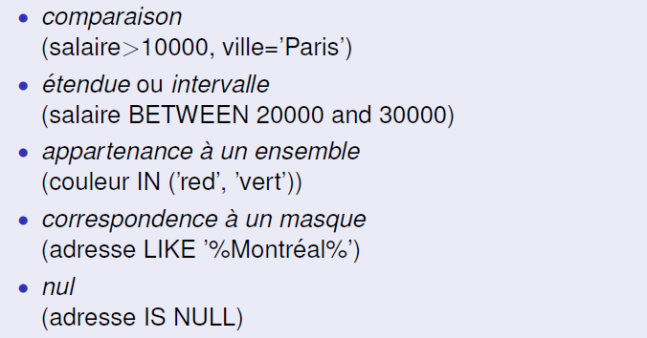
Sélection de colonnes (clause where)

Slide 18
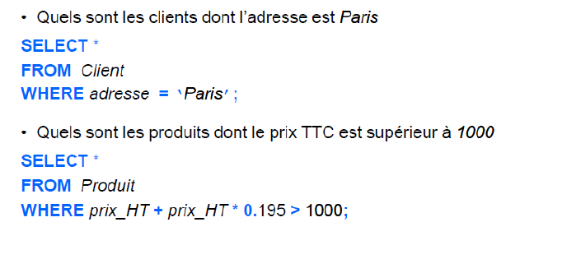
Exemples

Slide 19
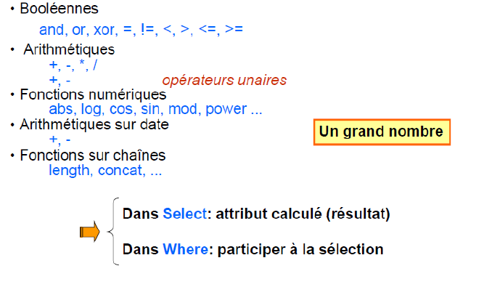
Opérations possibles

Slide 20
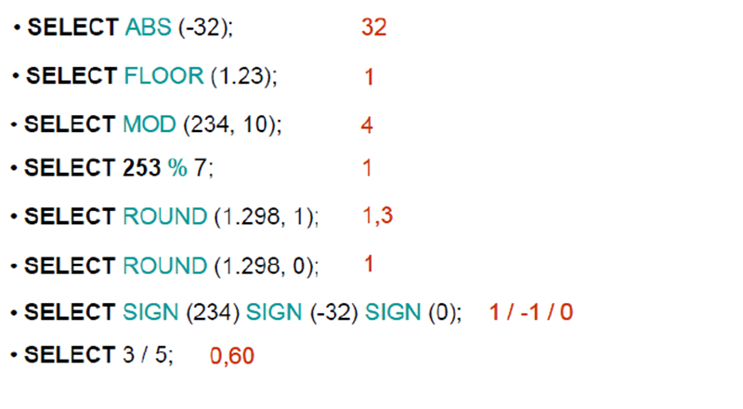
Utilisation des opérateurs

Slide 21
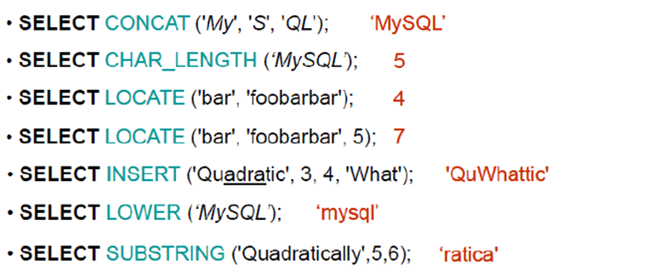
Utilisation des opérateurs

Slide 22
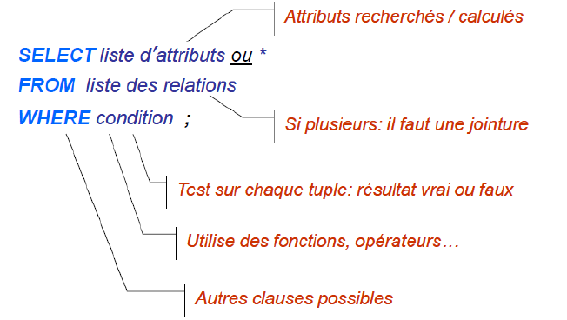
Combinaison sélection et Projection

Slide 23
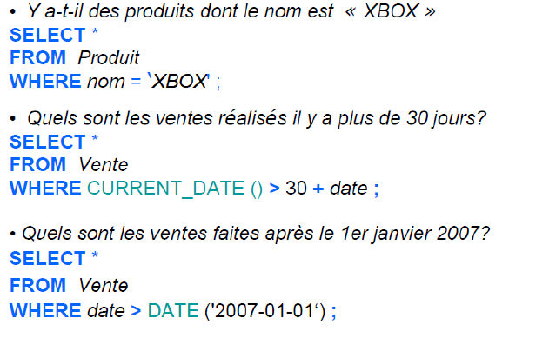
Exemples de requêtes simples

Slide 24
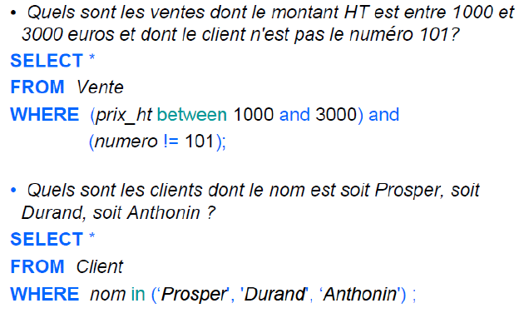

Slide 25
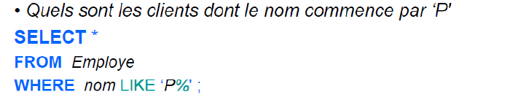

Slide 26
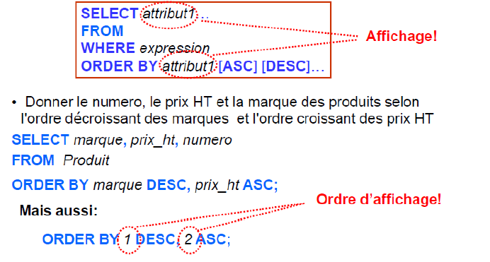
Clauses Tri

Slide 27
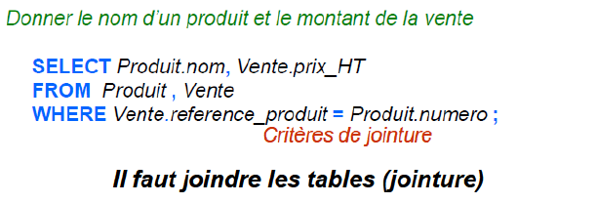

Slide 28
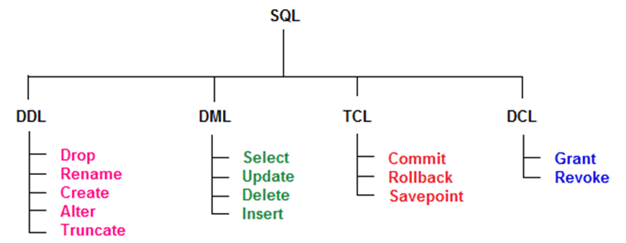

Slide 29
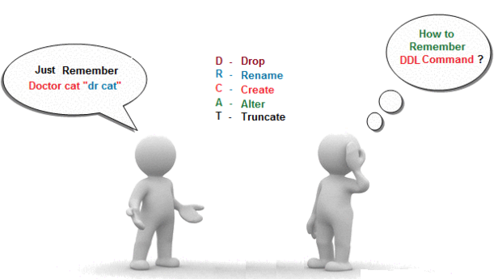

Slide 30
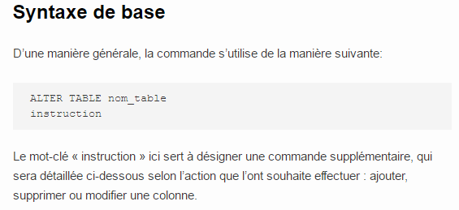
Alter

Slide 31
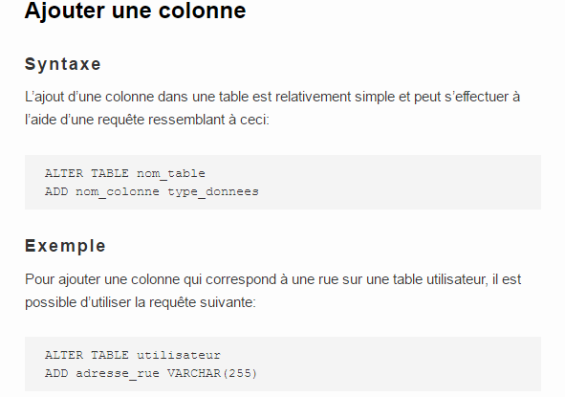

Slide 32
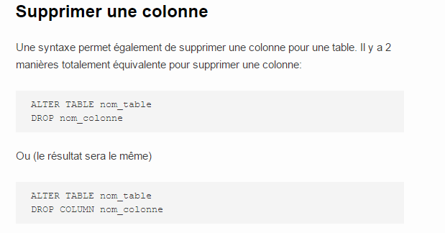

Slide 33
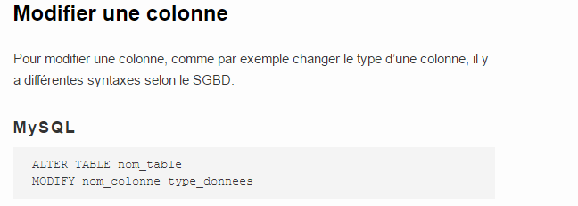

Slide 34
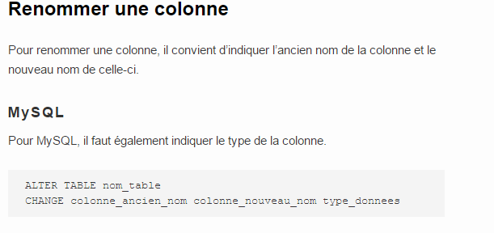

Slide 35
Truncate
En SQL, la commande TRUNCATE permet de supprimer toutes les données d’une table sans supprimer la table en elle-même. En d’autres mots, cela permet de purger la table. Cette instruction diffère de la commande DROP qui à pour but de supprimer les données ainsi que la table qui les contient.

Slide 36

Truncate

Slide 37


Rename

Slide 38
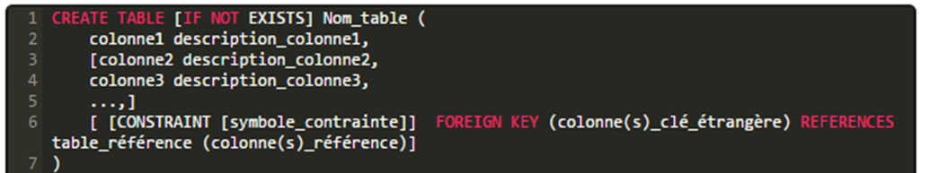
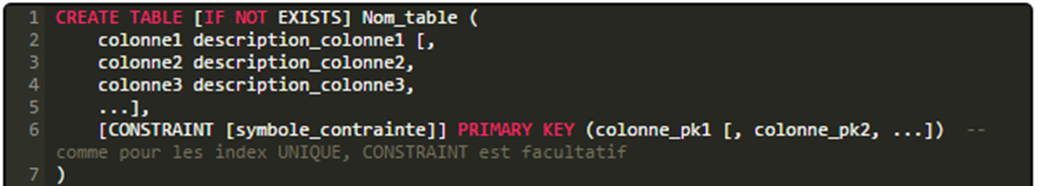
Clés primaires et étrangères

Slide 39
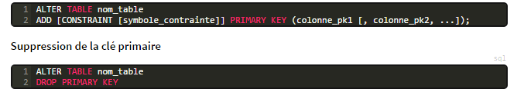

Slide 40
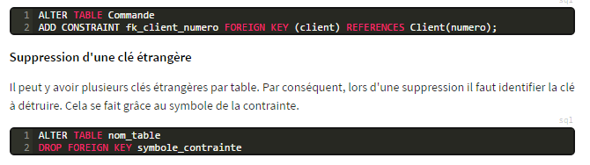

Slide 41
Fonctions de calcul
AVG
SUM
MAX
COUNT
MIN

Slide 42
Order BY
Desc
Asc

Slide 43
Les vues
Une vue est une table virtuelle, c'est-à-dire dont les données ne sont pas stockées dans une table de la base de données, et dans laquelle il est possible de rassembler des informations provenant de plusieurs tables.
On parle de "vue" car il s'agit simplement d'une représentation des données dans le but d'une exploitation visuelle.
Les données présentes dans une vue sont définies grâce à une clause SELECT.

Slide 44
La création d'une vue se fait grâce à la clause CREATE VIEW suivie du nom que l'on donne à la vue, puis du nom des colonnes dont on désire agrémenter cette vue (il faut autant de redéfinitions de colonne qu'il y en aura en sortie), puis enfin d'une clause AS précédant la sélection.
La syntaxe d'une vue ressemble donc à ceci :

Slide 45

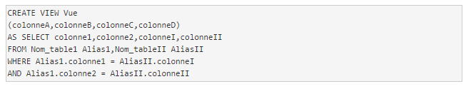

Slide 46
Intérêt des vues
La vue représente de cette façon une sorte d'intermédiaire entre la base de données et l'utilisateur. Cela a de nombreuses conséquences :
une sélection des données à afficher
une restriction d'accès à la table pour l'utilisateur, c'est-à-dire une sécurité des données accrue
un regroupement d'informations au sein d'une entité

Slide 47
Supprimer
Drop view nom-vue

Slide 48
Requêtes imbriquées
Le langage SQL étend la notion de valeur de référence au résultat d’une requête.
Ainsi, l’expression d’une clause WHERE peut prendre la forme : WHERE attribut opérateur (SELECT …)
On dit alors que la requête, dont le résultat sert de valeur de référence, est une requête imbriquée ou une sous-requête

Slide 49
Il est possible d’imbriquer plusieurs requêtes et il n’y a pas de limite dans le nombre de niveaux d’imbrication
Le résultat de chaque requête imbriquée sert de valeur de référence dans la condition de sélection de la requête de niveau supérieur, appelée requête principale

Slide 50
Requête imbriquée renvoyant une seule ligne
Donner les numéros des voyages ayant le même type de pension que le voyage numéro 4
SELECT numVoyage FROM Voyage WHERE typePension = (SELECT typePension FROM Voyage WHERE numVoyage = 4)

Slide 51
Si la requête ne renvoie rien ou si elle renvoie plusieurs lignes, SQL génère une erreur.
L’attribut et la valeur de référence renvoyée par la sous-requête doivent avoir des types compatibles.

Slide 52
Donner les numéros et les dates de départ des voyages ayant le prix le plus bas sur l’ensemble de tous les prix
SELECT numVoyage, dateDep FROM Tarif WHERE prix = (SELECT MIN(prix ) FROM Tarif )

Slide 53
Donner les numéros et les dates de départ des voyages ayant le prix le plus bas sur l’ensemble de tous les prix
SELECT numVoyage, dateDep FROM Tarif WHERE prix <= ALL(SELECT prix FROM Tarif )

Slide 54
Requête imbriquée renvoyant plusieurs lignes
La condition de sélection emploie alors :
• L’opérateur IN (équivalent à = ANY)
• L’opérateur NOT IN (équivalent à != ALL)
• Un opérateur simple ( =, !=, <>, , <=, >=) suivi de ALL ou ANY
• L’opérateur EXISTS

Slide 55
ANY : la condition est vraie si elle est vérifiée pour au moins une des valeurs renvoyées par la sous-requête
ALL : la condition est vraie si elle est vérifiée pour chacune des valeurs renvoyées par la sous-requête
IN : la condition est vraie si elle est vérifiée pour une des valeurs renvoyées par la sous-requête

Slide 56
Donner les numéros des voyages passant par une ville où passe aussi le voyage numéro 4
SELECT DISTINCT numVoyage FROM Etape WHERE numVille IN (SELECT numVille FROM Etape WHERE numVoyage = 4)

Slide 57
Group by dans un sous select
Nombre de voyages dont la durée totale est de moins de 10 jours SELECT COUNT(*) FROM Voyage WHERE numVoyage IN (SELECT numVoyage FROM Etape GROUP BY numVoyage HAVING SUM(duree) < 10)

Slide 58
Requête imbriquée avec NOT IN
Numéros des voyages dont il n’y a pas eu de départs après le mois de septembre 2014
SELECT numVoyage FROM Voyage WHERE numVoyage NOT IN (SELECT numVoyage FROM Tarif WHERE dateDeb > '30-09-14')

Slide 59
Extension SQL2
Les lignes résultats peuvent être des listes d’attributs
SELECT DISTINCT numVoyage, numVille FROM Etape WHERE (numVille, duree) = (SELECT numVille, duree FROM Etape WHERE numOrdre = 1 AND numVoyage = 10)

Slide 60
Opérateur Exists
Cet opérateur permet de construire un prédicat évalué à vrai si la sous-requête renvoie au moins une ligne
Numéros des voyages qui font au moins 6 étapes
SELECT numVoyage FROM Voyage V WHERE EXISTS (SELECT * FROM Etape E WHERE numOrdre = 6 AND E.numVoyage = V.numVoyage)

Slide 61
Numéros des voyages qui font moins de 6 étapes
SELECT numVoyage FROM Voyage V WHERE NOT EXISTS (SELECT * FROM Etape E WHERE numOrdre = 6 AND E.numVoyage = V.numVoyage)

